Slide 1
ΧΡΙΣΤΟΥΓΕΝΝΙΑΤΙΚΑ ΕΘΙΜΑ ΤΗΣ ΘΡΑΚΗΣ
ΣΤΑΜΑΤΙΑ ΚΑΜΠΑΝΤΑΗ

Slide 2
ΠΑΡΑΜΟΝΗ ΧΡΙΣΤΟΥΓΕΝΝΩΝ
Το πρωί της Παραμονής των Χριστουγέννων τα παιδιά σκορπίζονται στους δρόμους σε ομάδες και κρατώντας τα τριγωνάκια τους πηγαίνουν από σπίτι σε σπίτι και τραγουδούν τα κάλαντα. Κάλαντα είναι ένα τραγούδι που αναφέρεται στο χαρμόσυνο μήνυμα της γέννησης του Χριστού. Αφού τραγουδήσουν τα κάλαντα οι σπιτονικοκύριδες τους δίνουν χρήματα και γλυκά. Οι νοικοκυρές στα σπίτια από το πρωί ετοιμάζουν κάθε λογής λιχουδιές: ετοιμάζουν πολλά παραδοσιακά γλυκά, όπως μελομακάρονα, κουραμπιέδες και δίπλες.
Τα μελομακάρονα είναι σαν μεγάλα κουλούρια μελομένα και πασπαλισμένα με καρύδια, κανέλα και γαρύφαλλο. Οι κουραμπιέδες είναι μέσα σε ζάχαρη άχνη και μοσκοβολάνε φρέσκο βούτυρο και καβουρδισμένο αμύγδαλο. Οι δίπλες είναι σαν τηγανίτες πασπαλισμένες με μέλι και καρύδια. Το ελληνικό παραδοσιακό φαγητό της Παραμονής των Χριστουγέννων είναι το ψητό γουρουνόπουλο συνήθως με πατάτες στο φούρνο, τα τελευταία χρόνια έχει επικρατήσει να μαγειρεύουνε γαλοπούλα στο φούρνο με ρύζι, κουκουνάρια κάστανα ή σταφίδες.

Slide 3
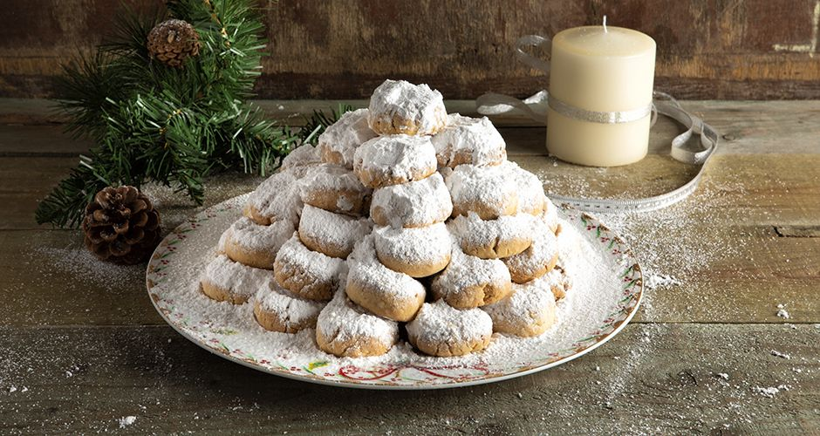
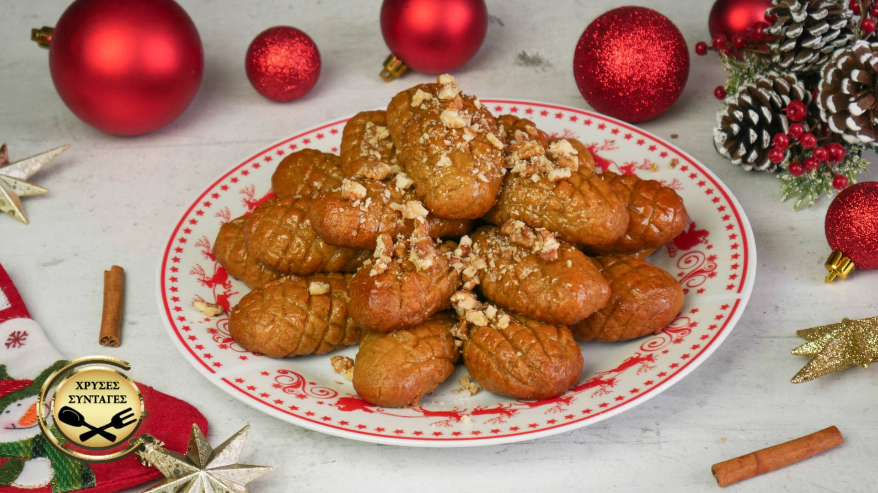

Slide 4
Το βράδυ της Παραμονής συγκεντρώνεται όλη η οικογένεια στο γιορτινό τραπέζι και τρώνε και διασκεδάζουν για να υποδεχτούν την γέννηση του Χριστού. Το δέντρο είναι στολισμένο με πολύχρωμες μπάλες και λαμπάκια και από κάτω είναι η φάτνη η οποία είναι μία αναπαράσταση της Θείας Γέννησης του Χριστού. Βέβαια, το πατροπαράδοτο έθιμο στην Ελλάδα είναι ο στολισμός καραβιού αλλά έχει επικρατήσει το δέντρο.

Slide 5
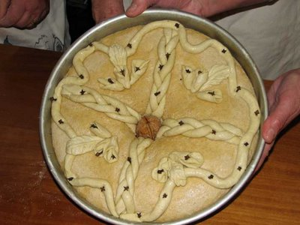
ΧΡΙΣΤΟΚΛΟΥΡΑ
Οι γυναίκες των Σαρακατσάνων στη Θράκη συνήθιζαν να ζυμώνουν και να φτιάχνουν τη "Χριστόκλουρα", η οποία είναι κεντημένη. Τα κεντήματα στη "Χριστόκλουρα" αναπαριστούν πρόβατα, άλογα, τη στάνη, τη στρούγκα και άλλα στοιχεία του παλαιού καθημερινού τους βίου. Τη "Χριστόκλουρα" την τρώνε όλοι μαζί με μέλι, περιμένοντας τη γέννηση του Χριστού. Στο τραπέζι των Θρακιωτών ακόμη και σήμερα, το βράδυ της παραμονής των Χριστουγέννων, βρίσκονται εννέα διαφορετικά τρόφιμα, που το καθένα συμβολίζει στιγμές της καθημερινότητας.

Slide 6
ΦΑΓΗΤΑ ΤΩΝ ΧΡΙΣΤΟΥΓΕΝΝΩΝ
Τα πιο συνηθισμένα φαγητά πάνω στο στρωμένο τραπέζι της Παραμονής των Χριστουγέννων ήταν η πίτα, το μέλι, το κρασί για να απλώσει η οικογένεια σαν την κληματαριά, το σαραγλί για να φερόμαστε πάντα γλυκά τους επισκέπτες μας, το καρπούζι για να είναι γλυκιά η οικογένεια αλλά και η παραγωγή σαν το καρπούζι. Το πεπόνι, το μήλο για να έχουν τα μέλη της οικογένειας κόκκινα μάγουλα, το σκόρδο για να προστατεύονται από τα τσιμπήματα των εντόμων, το κρεμμύδι για να έχουν οι λεχώνες πολύ γάλα.
Η "Μπάμπω" ήταν το πρώτο φαγητό που θα έτρωγε η οικογένεια μετά από τη νηστεία των 40 ημερών, μάλιστα το έβραζαν όλη τη νύχτα σε σιγανή φωτιά για να είναι έτοιμο όταν θα γύριζε η οικογένεια από την εκκλησία.
Άλλο ένα χαρακτηριστικό φαγητό ήταν η "Πουσουρτί", που αποτελείται από χοιρινό κρέας, το οποίο διατηρούνταν μέσα στο λίπος του μέχρι και το Πάσχα, η χοιρινή μπριζόλα και το κόκκινο κρασί.

Slide 7
ΟΙ ΚΑΛΙΚΑΝΤΖΑΡΟΙ
Ο μυλωνάς και τα καλικαντζαράκια. Λένε ότι το Δωδεκαήμερο κάθε νύχτα κυκλοφορούν οι καλικάτζαροι στους δρόμους και στα σπιτικά. Μα τι είναι αυτοί; Είναι αερικά, λέγανε οι γιαγιάδες πιο παλιά. Ο λαός μας τους βλέπει σαν κάτι μαυριδερά, ψηλά και ξερακιανά όντα που χορεύουνε και σαλταπηδούνε. Όλο το χρόνο βρίσκονται κάτω από τη γη, στον κάτω κόσμο και ζηλεύουνε τον απάνω κόσμο.

Slide 8
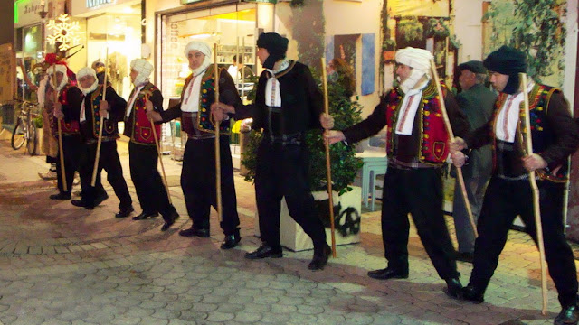
Στη διάρκεια του Δωδεκαημέρου, τα Χριστούγεννα, την Πρωτοχρονιά και τα Θεοφάνεια, οι μεταμφιέσεις ήταν οι χαρακτηριστικότερες εκδηλώσεις της γιορταστικής αυτής περιόδου. Οι μεταμφιεσμένοι θύμιζαν στους συγχωριανούς τους τη μεγάλη μέρα της Χριστιανοσύνης.
Τέτοιο έθιμο ήταν ο "Πουρπούρς", που αναπαριστούσαν οι κάτοικοι του Ισαακίου τη δεύτερη μέρα των Χριστουγέννων, πολλές φορές, όμως, και την τρίτη. Ένα προσφυγικό έθιμο που το έφεραν το 1922 οι «Σακπασιώτες» από τα εφτά απέναντι χωριά της Ανατολικής Θράκης, όταν μετεγκαταστάθηκαν στις καινούργιες τους πατρίδες στη Δυτική Θράκη.

Slide 9
ΕΥΧΑΡΙΣΤΩ ΠΟΛΎ ΓΙΑ ΤΗΝ ΠΡΟΣΟΧΗ ΣΑΣ

